Slide 1
Vahvuuksia näkyvissä!
-Johdatus Karhulan lukion vahvuuskasvatukseen

Slide 2
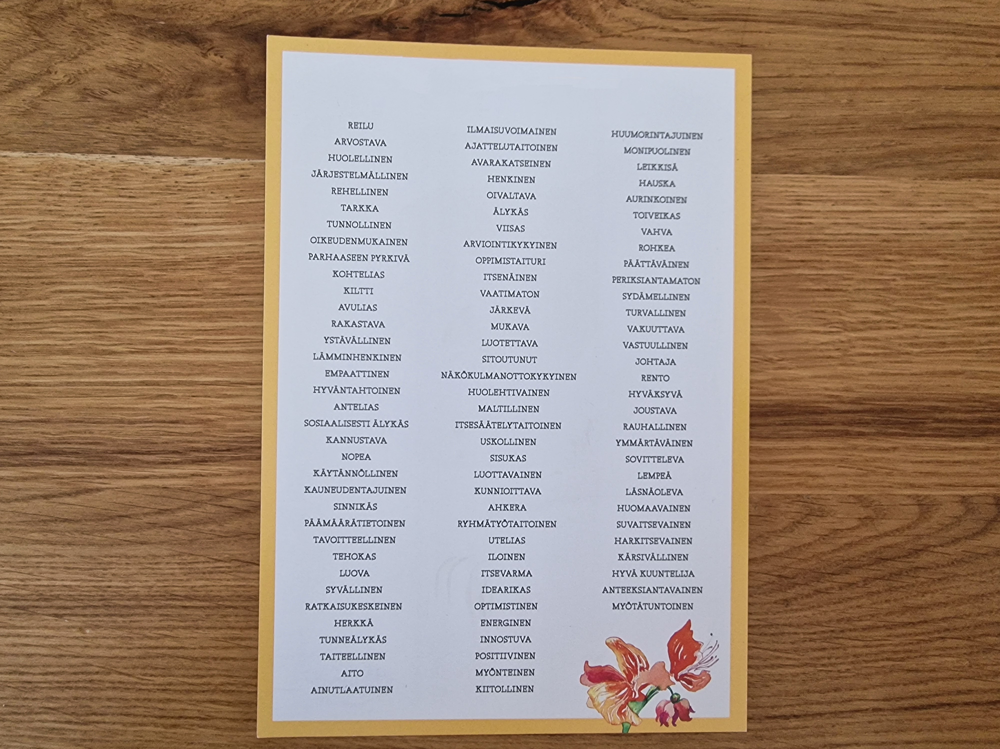
Mitä vahvuuksia sinulla on?

Slide 3
MITÄ?
Vahvuuskasvatuksessa vahvuuksia
  tunnistetaan ja harjoitellaan erilaisin tehtävin ja testein
  sovelletaan osana päivittäistä elämää
  arvostetaan myös toisissa ihmisissä

Slide 4

Miksi?
Vahvuustaidot tutkitusti lisäävät
  myönteistä minäkuvaa
  uskallusta asettaa tavoitteita
  työn tuloksia
  yleistä elämän hyvinvointia

Slide 5
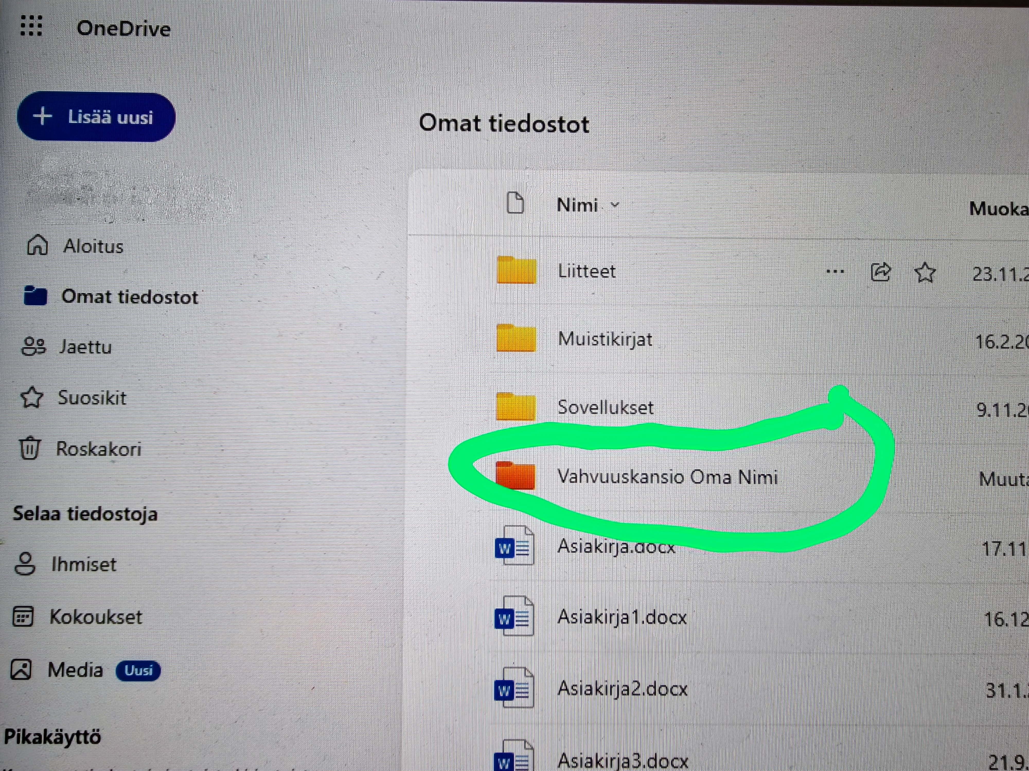
Miten käytännössä?
Kerran periodissa ryhmänohjauksen aiheena vahvuustaidot→sisällöt ja tuntisuunnitelmat valmiit
Opiskelija perustaa vahvuuskansion. 0365→Onedrive→Omat tiedostot
Kansio toimii portfoliona, jonne opiskelija kerää koko lukio-opintojen ajan vahvuusteeman mukaisia tiedostoja
Tehtäviä, testien tuloksia, ohjattuja reflektioita, tehtyjä CV:eitä, oppimispäiväkirjoja…

Slide 6
Vahvuusryhmänohjausten sisällöt
1. Vuosikurssi
Johdanto
Arvot
VIA-testi ja harjoite
Mielen hyvinvointi
Oppimisen vahvuudet
2. Vuosikurssi
  Persoonallisuus
  Ihmissuhdetaidot ja vuorovaikutus
  Tunnetaidot
  Ratkaisukeskeisyys
  Tavoitteet ja motivaatio
3. Vuosikurssi
Stressinhallinta
Työelämän vahvuustaitoja
Vahvuudet osana persoonaa

